Slide 1



Título aqui
Subtítulo aqui (se houver)
Nome do(a) acadêmico(a)
Professora Ma. Myrrena Inácio
Joinville, 28 de maio de 2018.

Slide 2

Título aqui
Utilize esse espaço para inserir um pequeno texto. O texto deve ser o mais sintético possível, servindo apenas como apoio para a fala. Não ultrapasse o espaço delimitado e mantenha o texto sempre centralizado na horizontal e vertical. Escreva em caixa baixa e não altere o alinhamento, a fonte, e o tamanho do texto. Divida textos maiores em mais de um slide. Se não for possível, a fonte pode ser reduzida, no máximo, ao tamanho 12. Estes foram escolhidos para melhor visualização.

Slide 3
“Este é um exemplo de citação. Deve ser colocado entre aspas, e a fonte entre parênteses.”
(BAKHTIN, 1987, p. 388)

Slide 4
Título aqui
Tópicos: Utilize este formato para tópicos.
Negrito: Utilizar o negrito para destacar uma palavra chave.
Descrição: Quando necessário, você pode adicionar uma curta descrição.
Pontos: utilize os pontos em vez de setas, asteriscos ou hífen.
Subtópicos
Utilize este formato quando precisar utilizar subtópicos.
Neste caso, o título fica em negrito, sem marcador, e os itens são listados com marcador.

Slide 5
Título aqui

Slide 6

Título aqui
Mantenha o alinhamento da imagem. Insira aqui uma legenda curta.
Incluir também a fonte da ilustração, seguindo o Manual da UDESC (2016).

Slide 7
Título aqui
Utilize esse formato quando for necessário um pequeno texto para acompanhar a imagem.
O texto pode ser destacado utilizando negrito. Aproxime sua imagem do tamanho deste modelo, e procure manter o espaço entre ela e este texto, a legenda, o subtítulo, e os limites do slide.

Slide 8
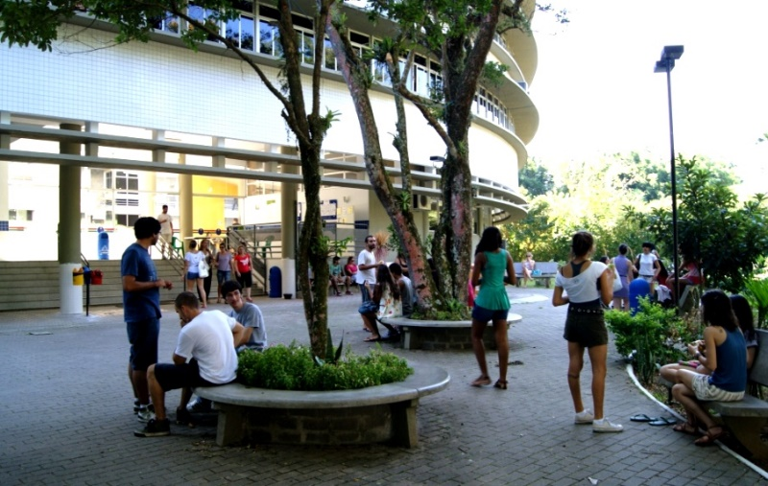
Título aqui
No caso de mais de uma imagem, sempre mantenha o espaço em branco entre as duas imagens, imagem e título, imagem e texto, imagem e limites do slide e imagem e marca.

Slide 9
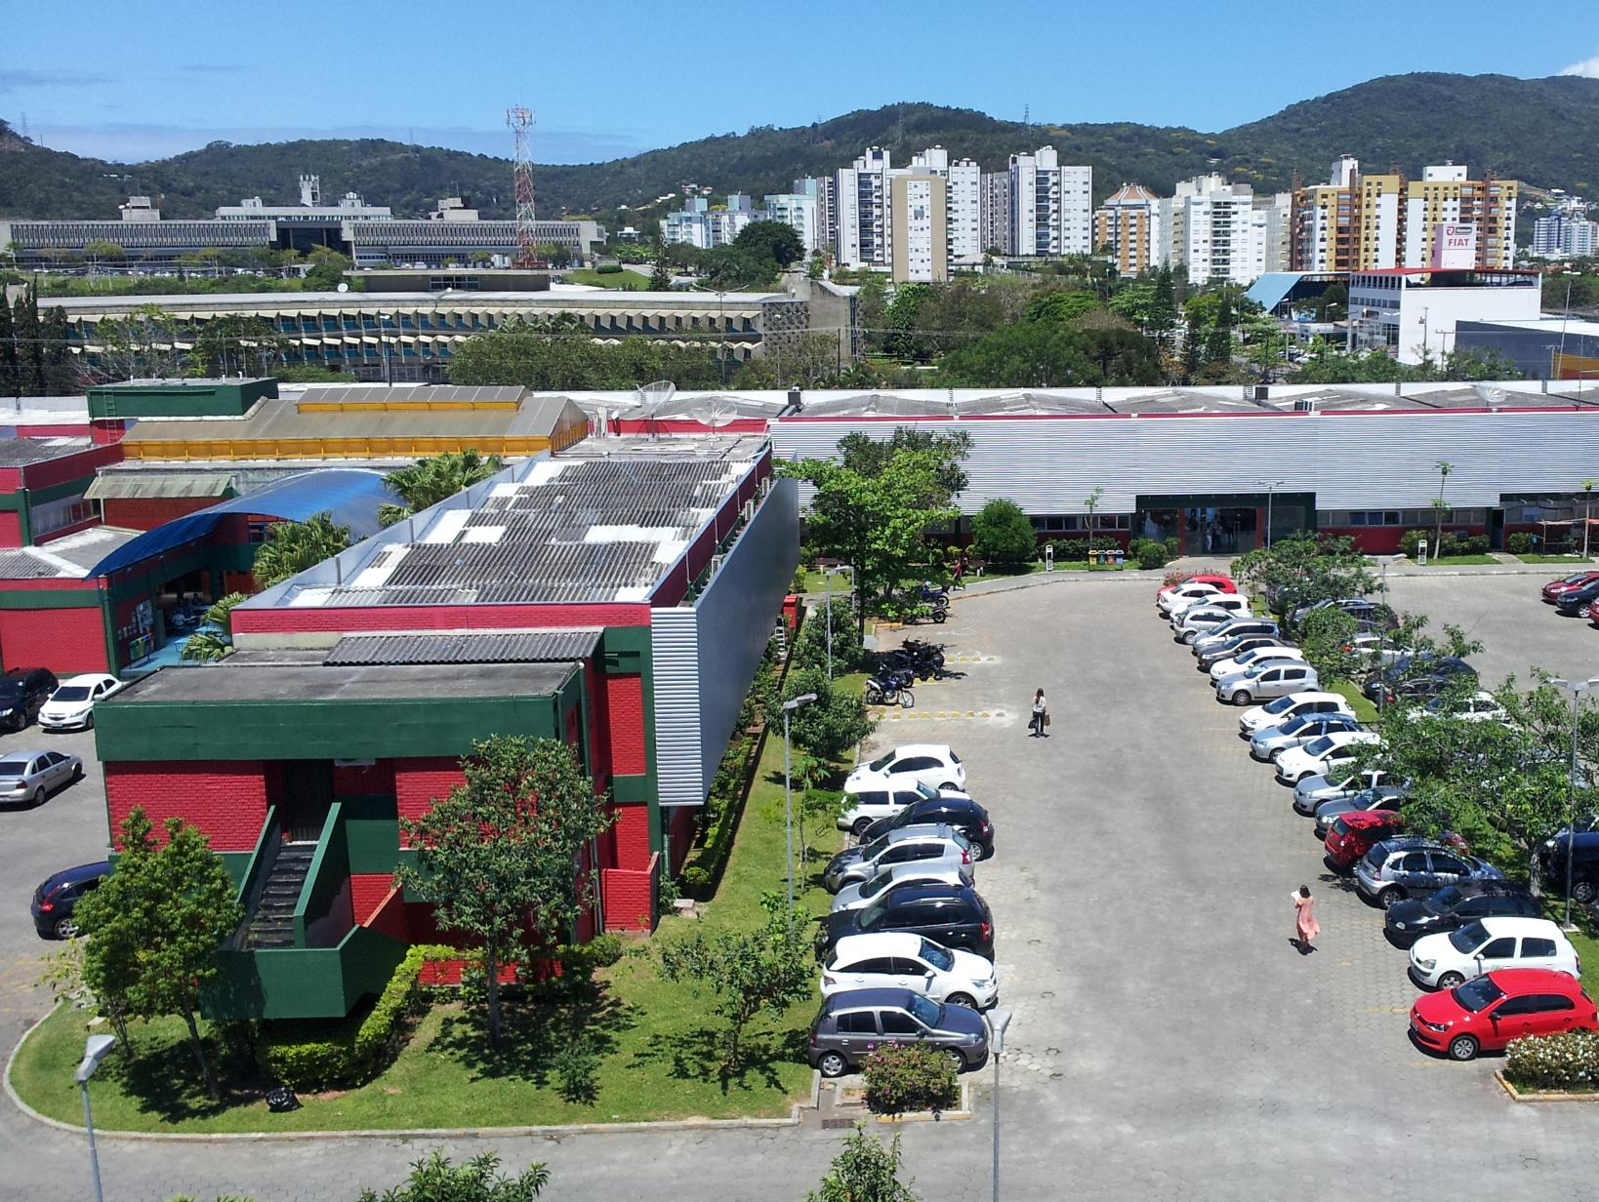
Quando uma imagem merecer maior destaque, utilize este modelo de slide. Você pode adicionar uma descrição curta ou legenda aqui.

Slide 10
Título aqui
Ex. | Ex. | Ex. | Ex. | Ex. | Ex | Ex. | Ex. | Ex. | Ex.
Ex. | 1 | 2 | 3 | 4 | 5 | 6 | 7 | 8 | ...
Ex.
Ex.
Ex.
Ex.
Ex.
Ex.
Utilize esse slide para apresentar uma tabela. Mantenha o estilo de cores, barras e linhas, que foram escolhidos para melhor visualização e entendimento dos dados.

Slide 11
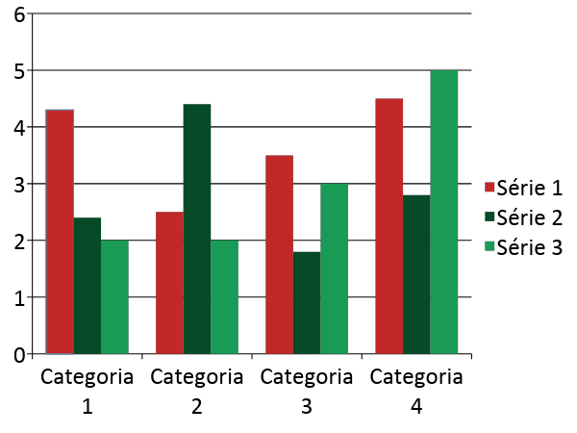
Título aqui

Slide 12
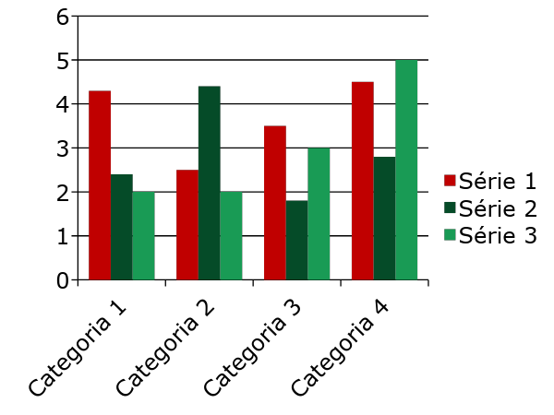
Título aqui
Este é um slide para apresentação de gráficos. Mantenha as cores das barras, que foram escolhidas para melhor contraste.

Slide 13
Título aqui

Slide 14
Título aqui
Este é um exemplo de diagrama, ou “SmartArt”. Em qualquer modelo, utilize este cinza para áreas com texto, e este verde como cor de destaque. Remova efeitos de sombra ou 3D, para melhor apresentação dos dados.

Slide 15
Título aqui
SOBRENOME, INICIAIS. Título da publicação. In: SOBRENOME, INICIAIS. (Ed.). Título da Publicação. Local de publicação: nome da gráfica, ano de publicação. Volume, páginas.
PORTMORE, A. C. Parvoviruses (erythema infectiosum, aplastic crisis). In: MANDELL, G. L.; BENNETT, J. E.; DOLIN, R. (Ed.). Mandell, Douglas, and Bennett’s principles and practice of infectious diseases. 4th ed. New York: Churchill Livingstone, 1995. v.1, p.439-46.
ZANELLA, M.T. Obesidade e fatores de risco cardiovascular. In: MION, J.R. D.; NOBRE, F. (Ed.). Risco cardiovascular global: da teoria à prática. 2. ed. São Paulo: Lemos Editorial, 2000. p.109-25.
OLIVEIRA, Z.L.C. A provisão da família: redefinição ou manutenção dos papéis? In: ARAÚJO, C.; SCALON, C. (Org.). Gênero, família e trabalho no Brasil. Rio de Janeiro: Editora FGV, 2005. p. 123-47.
SCHAUM, Daniel. Schaum’s outline of theory and problems. 5th ed. New York: Schaum Publishing, 1956. 204 p.

Slide 16
Obrigado
UDESC – Universidade do Estado de Santa Catarina
contato.udesc@gmail.com

